Slide 1



Slide 2


Slide 3
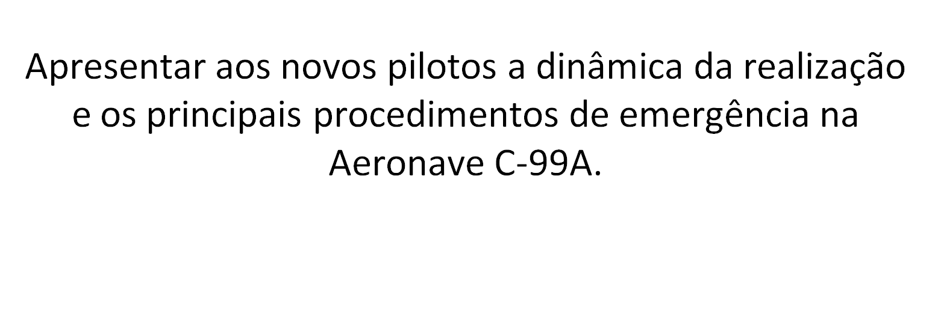
OBJETIVO

Slide 4
ROTEIRO
QRH (QUICK REFERENCE HANDBOOK)
Sequência Padrão de Emergência
Emergências na Decolagem
Emergências Críticas
Outras mensagens e Ações Importantes

Slide 5
ROTEIRO
QRH (QUICK REFERENCE HANDBOOK)
Sequência Padrão de Emergência
Emergências na Decolagem
Emergências Críticas
Outras mensagens e Ações Importantes

Slide 6
TIPOS DE APRESENTAÇÃO DAS EMERGÊNCIAS:
Warning
Ex: ENG 1 FIRE
Caution
Ex: GEN 2 OFF BUS
Advisory
Ex: DAU 1A FAIL
Non Annunciated
Ex: Jammed Aileron

Slide 7
QRH
Possui os procedimentos normais e de emergência sugeridos pelo fabricante de acordo com o AFM (Airplane Flight Manual), e possui ainda algumas tabelas de “Performance Data” na parte final;
Caso haja alguma discrepância entre o QRH e o AFM, este último prevalece.
Como está dividido o QRH para sua utilização?
Inicialmente com os procedimentos normais contendo todos os cheques previstos na sequência de todas as fases do voo;
Parte de Emergências subdividida em: Smoke, Non Annunciated e Annunciated Procedures.

Slide 8
QRH
Smoke Procedures:
- Possui todos os procedimentos relacionados ao combate a fumaça a bordo da aeronave.
Non Annunciated Procedures:
- Procedimentos que não tem indicação de EICAS MESSAGE, mas que no comportamento de voo da aeronave temos uma condição de emergência. Lembrar de que algumas panes são inibidas em determinadas fases do voo (Aula de Crew Awareness).
- As “Non Annunciated Procedures” dispostas no QRH são divididas em: Emergency and Abnormal Procedures e dentro deles em ordem alfabética.

Slide 9
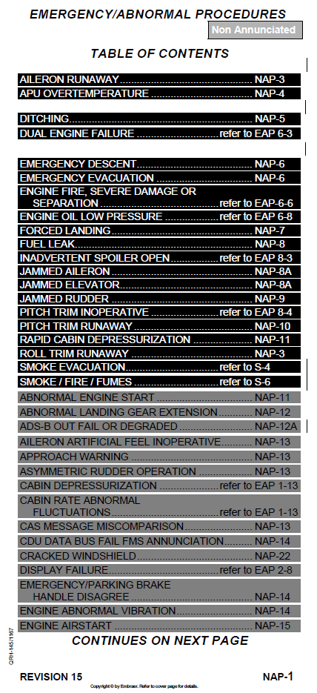
QRH

Slide 10
QRH
Annunciated Procedures:
- Possui os procedimentos a serem realizados para as EICAS MESSAGES.
- Está dividido nos diversos sistemas da aeronave.
- Nos sistemas são apresentadas primeiro as warnings, depois as cautions e por último as advisorys.
- Dentro dos tipos de pane se apresentam em ordem alfabética.

Slide 11
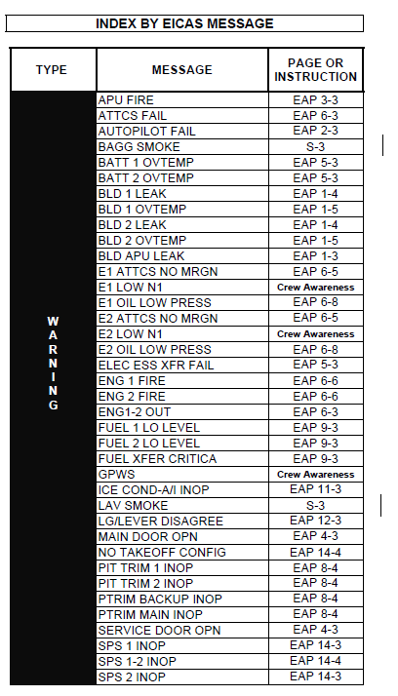
QRH

Slide 12
QRH
Annunciated Procedures:
Alguns procedimentos podem ser anunciados e não anunciados dependendo da fase do voo, como por exemplo a falha do motor. Assim quando um procedimento anunciado corresponder a um não anunciado teremos as duas referências indicadas no QRH para executarmos as ações corretivas.

Slide 13
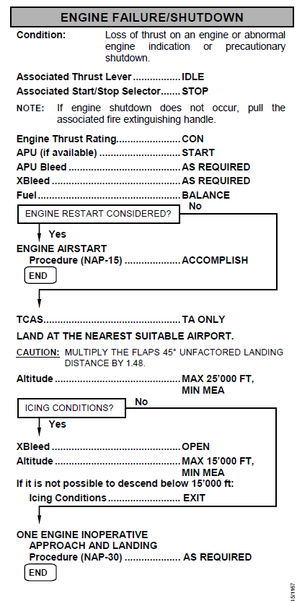
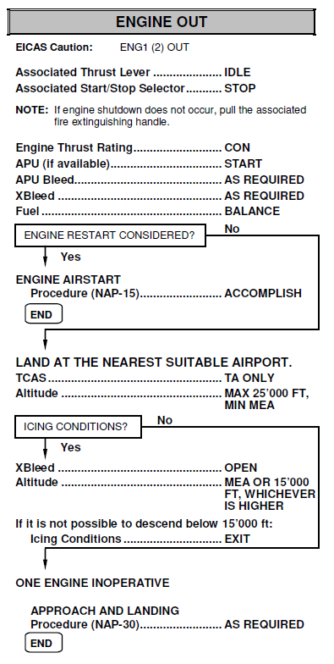
QRH
NAP 18
EAP 6-12

Slide 14
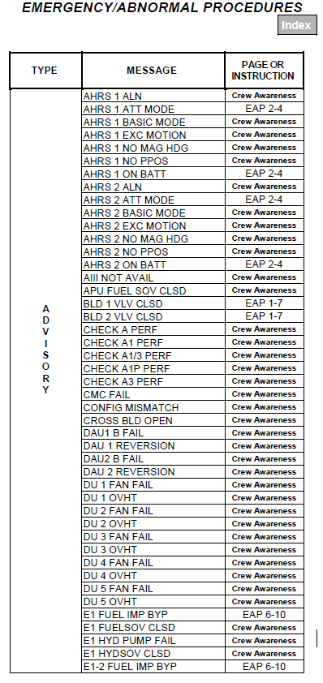
QRH
Annunciated Procedures:
Algumas mensagens poderão não indicar um procedimento previsto no QRH, neste caso estará a mensagem “Crew Awareness”. Assim a tripulação não deverá decolar até que a situação seja “resolvida”.

Slide 15
ROTEIRO
QRH (QUICK REFERENCE HANDBOOK)
Sequência Padrão de Emergência
Emergências na Decolagem
Emergências Críticas
Outras mensagens e Ações Importantes

Slide 16
SEQUÊNCIA PADRÃO DE EMERGÊNCIA
Esta é a sequência, que todos os pilotos executam, no caso de uma Situação Anormal ou de Emergência ser detectada e/ou confirmada via EICAS, “AURAL WARNING” ou “PICTORIAL INDICATION”;
Os procedimentos são geralmente coordenados (executados) pelo PM, sendo que em algumas situações caberá ao PF realizar procedimentos simultaneamente com o PM; e
Os procedimentos são divididos: COM MEMORY ITEMS e SEM MEMORY ITEMS.

Slide 17
SEQUÊNCIA PADRÃO DE EMERGÊNCIA
MEMORY ITENS:
Itens do “checklist” que devem ser memorizados pelos pilotos, e cuja execução deve ser imediata, a comando do PF ou IN (em caso de instrução).
Quais são os “Memory Items” que devemos saber?
Todos os itens das emergências que estão dentro do retângulo nas emergências do QRH, mais os itens definidos pelo “Study Guide”.
Como exemplo a pane de fogo no APU, ela apresentará a seguinte mensagem no EICAS: APU FIRE.

Slide 18
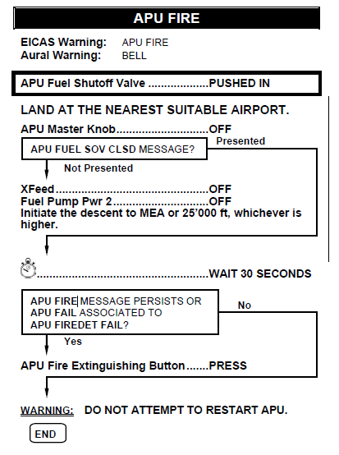
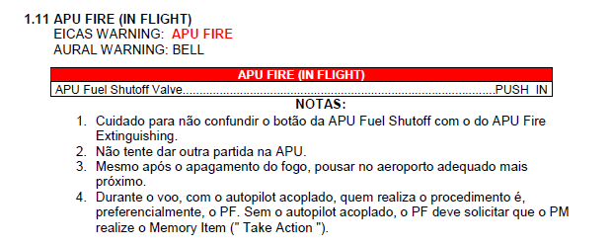
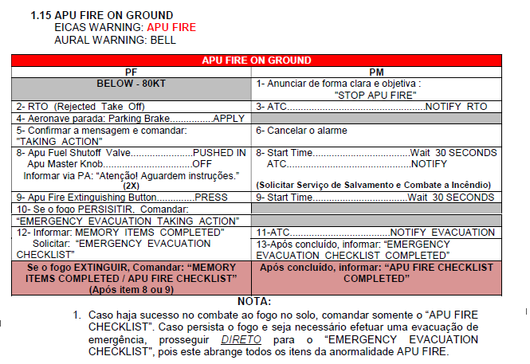
SEQUÊNCIA PADRÃO DE EMERGÊNCIA
O “Study Guide” será sempre mais completo que a recomendação do fabricante.

Slide 19
SEQUÊNCIA PADRÃO DE EMERGÊNCIA
SEM MEMORY ITENS:
PM – Identifica a situação, anuncia a(s) mensagem(ns) e solicita a confirmação: “(situação anormal ou nome da emergência, conforme o QRH__ CONFIRM)?”
PF – Toma ciência da situação, verifica a(s) mensagem(ns), e informa: “CONFIRMED”.
PM - cancela o alarme (somente após a confirmação do 1P);

Slide 20
SEQUÊNCIA PADRÃO DE EMERGÊNCIA
SEM MEMORY ITENS:
PF - solicita o “CHECKLIST” apropriado, utilizando o título completo do QRH: “(nome da emergência)___CHECKLIST”;
PM - executa todos os itens e, ao concluí-los, informa: “(nome da emergência)___CHECKLIST COMPLETED”;

Slide 21
SEQUÊNCIA PADRÃO DE EMERGÊNCIA
EXEMPLO: RUDDER OVERBOOST
O PM anuncia a mensagem;
O PF confirma a mensagem;
O PM cancela o alarme;
O PF o solicita o check: “RUDDER OVERBOOST CHECKLIST”;
E agora? Como chego no procedimento do QRH?

Slide 22
SEQUÊNCIA PADRÃO DE EMERGÊNCIA
Lembrar que as panes estão divididas por sistemas, logo é fundamental ter conhecimento de todos os sistemas;
Temos também um índice no QRH onde todas as mensagens estão em ordem alfabética, dentro de sua prioridade (warning, caution e advisory); e
O importante é executar os procedimentos para a pane que realmente está presente no EICAS.

Slide 23
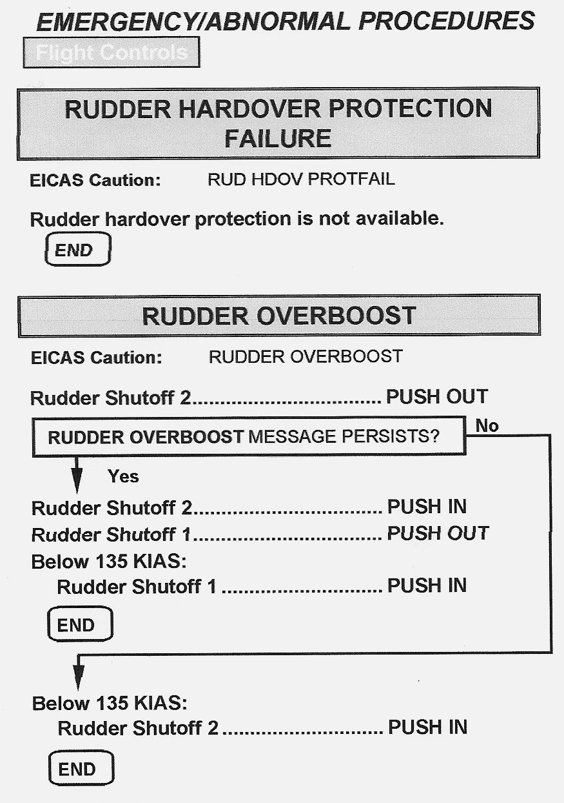
SEQUÊNCIA PADRÃO DE EMERGÊNCIA

Slide 24
SEQUÊNCIA PADRÃO DE EMERGÊNCIA
COM MEMORY ITENS:
PM - Identifica a situação, anuncia a(s) mensagem(ns), e solicita a confirmação: “(situação anormal ou nome da emergência, conforme o QRH)___(mensagem)
CONFIRM ?”
PF - Toma ciência da situação, verifica a(s) mensagem(ns), e informa: “CONFIRMED”
PM - Cancela o alarme (somente após a confirmação do PF);
PF - Solicita: “TAKE ACTION”, caso saiba da existência de “MEMORY ITEMS”;

Slide 25
SEQUÊNCIA PADRÃO DE EMERGÊNCIA
COM MEMORY ITENS:
PM - executa os “MEMORY ITEMS” (aguardando a confirmação do 1P, antes de executar ações que envolvam corte de motor) e, ao concluí-los, informa “MEMORY ITEMS COMPLETED”;
PF - solicita o “CHECKLIST” apropriado, usando o título completo do QRH: “(nome da emergência)__CHECKLIST”;
PM - executa todos os itens e, ao concluí-los, informa: “(nome da emergência)___CHECKLIST COMPLETED”;
OBS: No solo, com a aeronave parada, o PF comanda “TAKING ACTION”, iniciando ele próprio os procedimentos de “MEMORY ITEMS” pertinentes.

Slide 26
SEQUÊNCIA PADRÃO DE EMERGÊNCIA
EXEMPLO: ENG 1/2 FIRE
PM anuncia a mensagem;
PF confirma a mensagem;
PM cancela o alarme;
PF comanda “Take Action”;
PM executa os Memory Itens aguardando a confirmação do PF para cada item do corte do motor. Informar ao término: “Memory Items Completed”. Itens executados pelo PM:
  Thrust Lever………………...IDLE;
  Start/Stop Selector………....STOP;
  Fire Exting. Handle………....PULL AND NOT ROTATE;
  Start time………………….…30 sec;
  IF FIRE REMAINS:
  Fire Exting. Handle………….Rotate (1st shot);
  Start Time…………………....30 s;
  IF FIRE REMAINS:
  Fire Exting Handle.…………Rotate (2nd shot);

Slide 27
SEQUÊNCIA PADRÃO DE EMERGÊNCIA
ATENÇÃO COM OS “CALLOUTS”
PM – Vou reduzir o motor...
PF – Pode reduzir o motor...
PM – Vou cortar/desligar o motor...
PF – Pode cortar/desligar o motor...
PM – Vou puxar o “FIRE HANDLE” do motor...
PF - Pode puxar o “FIRE HANDLE” do motor...

Slide 28
SEQUÊNCIA PADRÃO DE EMERGÊNCIA
EXEMPLO: ENG 1/2 FIRE (continuação)
PF comanda: “Continuous Thrust”
PM executa o Continuous Thrust
PF comanda: “Engine Fire, Severe Damage or Separation Checklist”
PM executa sob supervisão do PF e após informa: “Engine Fire, Severe Damage or Separation Checklist completed”

Slide 29
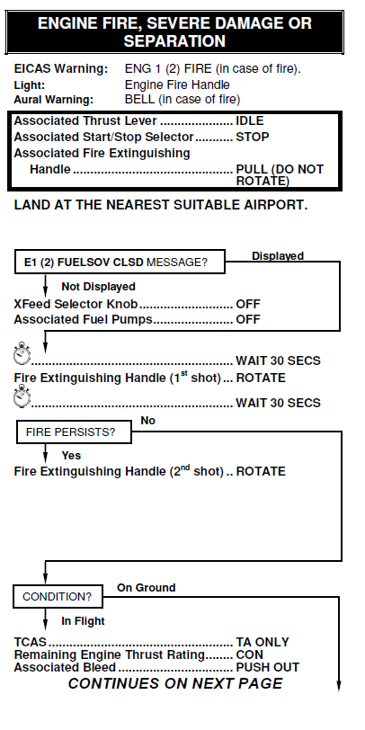
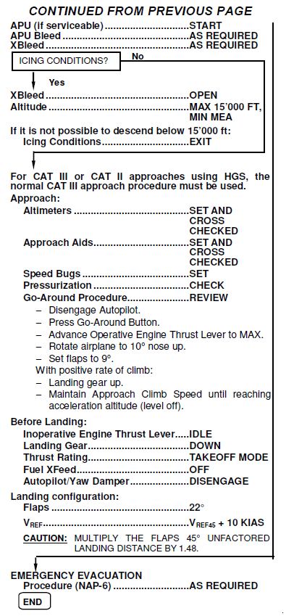
SEQUÊNCIA PADRÃO DE EMERGÊNCIA

Slide 30
ROTEIRO
QRH (QUICK REFERENCE HANDBOOK)
Sequência Padrão de Emergência
Emergências na Decolagem
Emergências Críticas
Outras mensagens e Ações Importantes

Slide 31
DEFINIÇÕES
LOW SPEED
Abaixo de 80Kt
HIGH SPEED
Entre 80Kt e V1
DECOLAGEM CRÍTICA
Distância de Aceleração e Parada próxima do comprimento total da pista

Slide 32
REJECTED TAKEOFF (RTO)
Estabelecer critérios e defini-los em briefing;
Analisar as condições para avaliação da RTO (MAPIL);
Estatísticas da Boeing Co. mostram que 58% de todas as aeronaves envolvidas em acidentes optaram por uma RTO acima da V1;
Seguir fielmente diretrizes básicas que determinam a necessidade ou não de uma RTO.

Slide 33
REJECTED TAKEOFF (RTO)
SITUAÇÕES MANDATÓRIAS:
1. Fogo nos motores
2. Falha nos motores
3. Problemas estruturais (Main door/ Spoiler)
4.“PITCH TRIM RUNAWAY”
5. Falha nos reversores
6. Falha de ATTCS (ATTCS NO MARGIN/ ATTCS FAIL)

Slide 34
REJECTED TAKEOFF (RTO)
SITUAÇÕES RECOMENDADAS:
1. IC WEIGHT ON WHEELS;
2. TAKE OFF CONFIGURATION; e
3. Fogo no APU.

Slide 35
EMERGÊNCIAS NA DECOLAGEM
FALHA DO MOTOR NA DEP
Neste exemplo, teremos uma decolagem com “FLAPS” 9º, com perda de potência no motor 1, após a V1.
PF / PM - “CALL OUT” previstos para a decolagem, até 80 KIAS;
PM - “V1”. Em seguida, observa perda de potência no motor 1 e anuncia “ENGINE 1 FAILURE”;
PM - atingindo a velocidade de rotação, anuncia “ROTATE”;
PF - ao perceber a perda do motor, terá a principal preocupação de controlar a aeronave e, na VR rodar a aeronave e buscar a V2.
PM – informa “POSITIVE RATE”;
PF - solicita “GEAR UP”;
PM - comanda e, após o travamento em cima, informa “GEAR IS UP”;
PM - na “LEVEL OFF ALTITUDE”, anuncia “LEVEL OFF”;
PF - solicita “SELECT ALT”, para permitir a aceleração da aeronave;

Slide 36
EMERGÊNCIAS NA DECOLAGEM
FALHA DO MOTOR NA DEP (CONTINUAÇÃO)
PM - seleciona “ALT” no FGC e anuncia, após checar o engajamento do mesmo: “ALT SELECTED”;
PM - verifica no EICAS a mensagem de falha do motor e anuncia em voz alta e clara: “ENGINE 1 OUT, CONFIRM?”;
PF - checa se realmente a falha ocorreu no motor 1 (parâmetros do motor) e responde “CONFIRMED”;
Este é o sinal de que ambos reconheceram a falha do mesmo motor:
PM - cancela o alarme;
PM - ao atingir V2 + 15 (VFR para “FLAPS” 9º) anuncia “VFR”;
PF - solicita “FLAPS 0º”;
PM - comanda “FLAPS” em 0º e, ao atingir, informa “FLAPS 0º”;
A aeronave continuará acelerando e ao atingir a VFS:
PM - informa “VFS”;
PF - solicita “SELECT SPEED VFS / CONTINUOUS THRUST”; (nessa ordem)

Slide 37
EMERGÊNCIAS NA DECOLAGEM
FALHA DO MOTOR NA DEP (CONTINUAÇÃO)
PM - seleciona SPD no FGC e ajusta o IAS/M “SELECTOR BUTTON” para o valor da VFS, após a conferência de engajamento do modo IAS, e selecionando o “THRUST RATING COM”, checando no EICAS a mudança de regime, informa “SPEED VFS E CONTINUOUS THRUST SELECTED”;
PM – informa “MEMORY ITENS COMPLETED”;
PF - solicita “ENGINE FAILURE / SHUTDOWN CHECKLIST”; e
PM - após ter completado todos os itens do “CHECKLIST”, informa: “ENGINE FAILURE / SHUTDOWN CHECKLIST COMPLETED”.
Se a decisão for a de reacender o motor em vôo;
PF - Solicita “ENGINE AIRSTART CHECKLIST”; e
PM - Executa os procedimentos e ao concluí-los informa: “ENGINE AIRSTART CHECKLIST COMPLETED”.
Tendo condições de prosseguir no voo, assim que for possível ou ao cruzar a altitude de transição:
PM - Informa “TRANSITION”;
PF - Solicita “STANDARD / AFTER TAKE OFF CHECKLIST”; e
PM - Ao concluí-lo informa: “AFTER TAKE OFF CHECKLIST COMPLETED”.

Slide 38
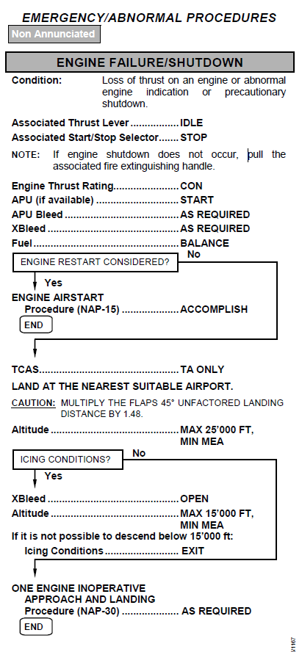
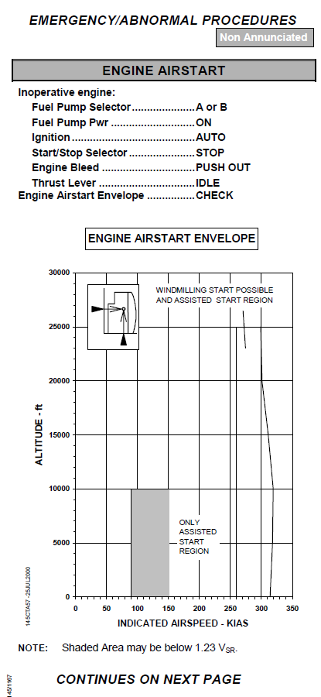
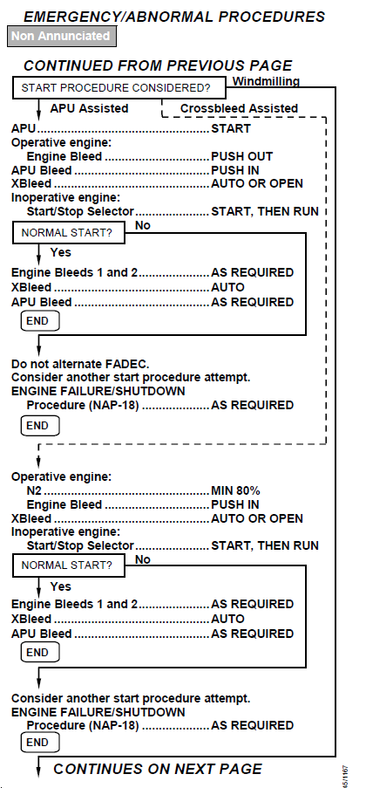
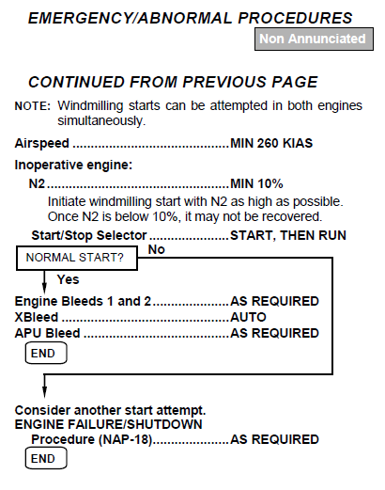
Emergências na Decolagem

Slide 39
EMERGÊNCIAS NA DECOLAGEM
RECOMENDAÇÕES:
Proibido curvas abaixo de 50ft sobre o terreno;
Lembrar dos limites de curva monomotor (V2=15°, V2+5Kt=20° e V2+10Kt =25°);
Utilizar a função BANK do FGC como referência para curvas na V2;
Não cancelar alarmes antes de recolher o trem, evitar quebra de sequência;
Fogo no motor com ou sem perda de potência?
Ambos os pilotos disparam o “Start Time” para controle dos 30s de apagamento;
Em casos de fogo não tentar partida do motor em voo;
Com a situação controlada engajar o AP;
Antes de tentar reacender, verifique a possível causa. Por exemplo, verifique o nível de óleo (Min. 7 QT)
Atentar para o desbalanceamento que poderá, ocasionalmente, ocorrer;
Se a decisão for a de não tentar reacender o motor, o 1P deverá solicitar a continuação da leitura do checklist;
E se o motor não pegar ou não puder ser acionado, OEI.

Slide 40
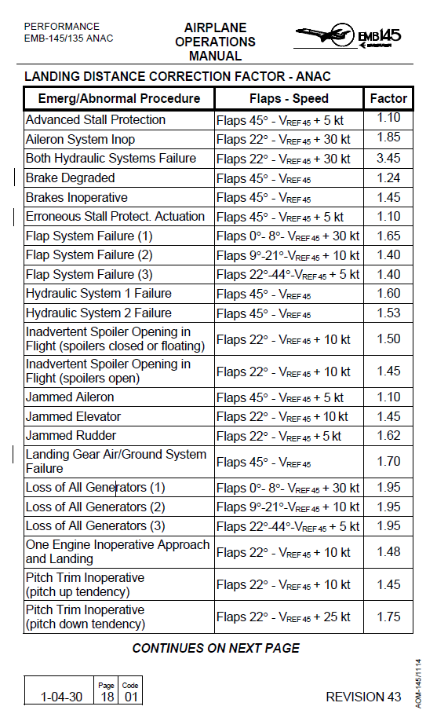
EMERGÊNCIAS NA DECOLAGEM

Slide 41
ROTEIRO
QRH (QUICK REFERENCE HANDBOOK)
Sequência Padrão de Emergência
Emergências na Decolagem
Emergências Críticas (sequência do Study Guide)
Outras mensagens e Ações Importantes

Slide 42
RAPID CABIN DEPRESSURIZATION

Slide 43
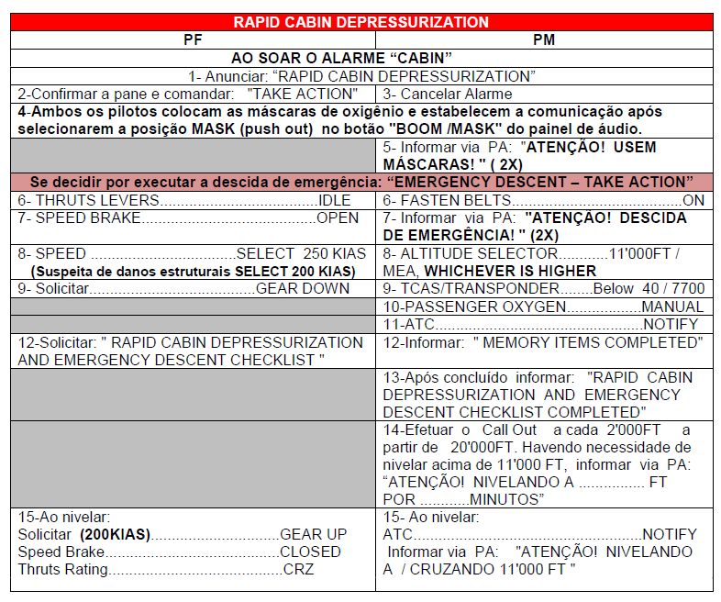
Emergências Críticas

Slide 44
EMERGÊNCIAS NA DECOLAGEM
OBSERVAÇÕES:
Alarme “CABIN” 10.000ft / Máscaras 14.000ft (AUTO);
Características da despressurização rápida;
Descida de Emergência somente em caso de descompressão explosiva ou rápida acima de 14.000ft; (Avaliar a razão de subida da cabine);
Se a altitude de cabine estiver acima de 10.000ft e a aeronave abaixo de 14.000ft interromper a subida e retornar para 11.000ft ou MEA o que for mais alto;
PF verificar a página de T/O no MFD e confirmar se a descida será com 200 Kt ou 250 Kt;
PM colocar seletora do Oxigênio dos PAX em MANUAL, checar luz ON acesa; e
Atentar para a possibilidade de Traffic / Resolution Advisory durante a descida (TCAS Below 40).

Slide 45
LOSS OF ALL GENERATORS

Slide 46
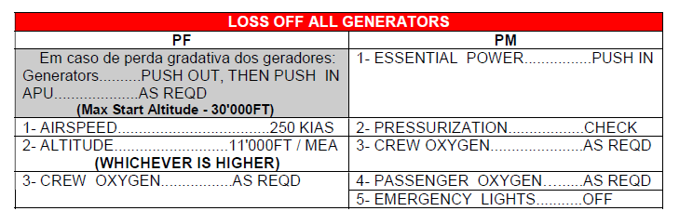
OBSERVAÇÕES:
Monitorar a página de elétrica nos primeiros indícios;
Pilotagem na cadeira da esquerda, ações rápidas acima de 14.000ft;
Reset no Gerador / Partida na APU (envelope, Batt 2);
As baterias tem duração de 40min, se alimentando somente as Essential Buses;
QRH ANNEX 01 (Última página Eletrical & Lighting); e
EICAS / Nav RMU / Standy By Inst.

Slide 47
BAGGAGE SMOKE

Slide 48
OBSERVAÇÕES:
Orientar o comissário a verificar os indícios desta condição antes de acionar o extintor;
Os “MEMORY ITEMS” deverão ser realizados pelo PF, preferencialmente; e
O composto HALON é vaporizado por aproximandamente 50 min.

Slide 49
SMOKE / FIRE/ FUMES

Slide 50
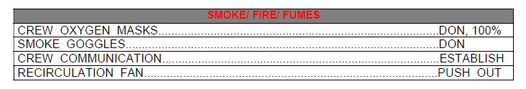
OBSERVAÇÕES:
Caso a fumaça proveniente da cabine de PAX, fechar e travar a porta da cabine de comando;
Análise criteriosa, pois em caso de evacuação da fumaça a aeronave será despressurizada. Se a fumaça se tornar mais densa, prosseguir direto para “SMOKE EVACUATION”;
Realizar este procedimento, quando houver dúvida sobre a fonte; e
Fogo ou fumaça proveniente do sistema elétrico é caracterizada pelo cheiro e possível fumaça saindo por trás dos painéis que contenham disjuntores, rádios, etc.

Slide 51
SMOKE EVACUATION

Slide 52
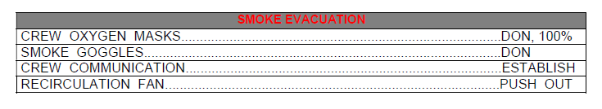
OBSERVAÇÕES:
Em caso de fumaça proveniente da cabine de PAX, fechar e travar a porta da cabine de comando.

Slide 53
AILERON / ROLL TRIM RUNAWAY

Slide 54

OBSERVAÇÕES:
Na Roll Trim Runaway além da rolagem repentina ocorre alteração na indicação do Roll Trim Position (EICAS), enquanto que na pane de Aileron Runuaway só é constatada a rolagem abrupta da aeronave;
São panes NON ANNUNCIATED;
PF mantém o Quick Disconnect Buttom pressionado até que seja lido o QRH;
Evitar pistas estreitas (45m), turbulências e vento de través; e
ROLL TRIM RUNAWAY costuma ocorrer ao mudar a compensação da aeronave (cross-checar indicador).

Slide 55
JAMMED AILERON / ELEVATOR

Slide 56
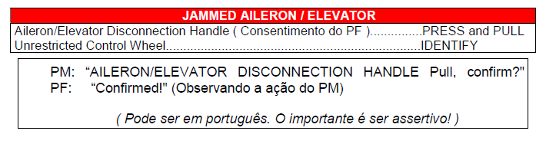
OBSERVAÇÕES:
PM deverá confirmar com PF, antes de excutar o procedimento relativo a desconexão;
Verificar qual manche está destravado, caso sejam ambos estejam travados, utilizar o pitch trim (Jammed elevator) ou Leme (Jammed Aileron);
São panes NON ANNUNCIATED; e
Evitar pistas estreitas (45m), turbulências e vento de través.

Slide 57
RUDDER / YAW TRIM RUNAWAY

Slide 58

OBSERVAÇÕES:
Na Yaw Trim Runaway além da guinada abrupta ocorre alteração na indicação do Yaw Trim Position, enquanto na RUDDER RUNAWAY só é constatada a guinada abrupta da aeronave;
São panes NON ANNUNCIATED Caution;
Manter o Quick Disconnect Buttom pressionado até que seja lido o QRH;
Evitar pistas estreitas (45m), turbulências e vento de través; e
YAW TRIM RUNAWAY costuma ocorrer ao mudar a compensação da aeronave (cross-checar indicador).

Slide 59
ERRONEOUS STALL PROTECTION ACTUATION

Slide 60
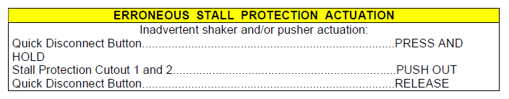
OBSERVAÇÕES:
NON ANNUNCIATED Caution.

Slide 61
INADVERTENT SPOILER OPEN

Slide 62

OBSERVAÇÕES:
Mensagem é inibida durante DEP / APPCH;
Nariz bem mais pesado que o normal na DEP com flap 22°. Recomendado abortar na HIGH SPEED; e
A mensagem é NON ANNUNCIATED no QRH.

Slide 63
APU FIRE (IN FLIGHT)

Slide 64
OBSERVAÇÕES:
Não confundir APU Fuel Shutoff com APU Fire Extinguishing;
Não tentar nova partida no APU;
Pousar no aeródromo adequado mais próximo; e
Com AP, o PF realiza a ação, sem comandar “take action”; Sem AP, PF deve solicitar que o PM realize o Memory Item ( “take action’).

Slide 65
AIRPLANE OVERSPEED

Slide 66

OBSERVAÇÕES:
Não existe procedimento no QRH, reduzir a velocidade até que o aural pare;
Grande esforço na estrutura da aeronave, principalmente em condições de chuva, turbulência, etc; e
Realizar inspeção programada, com custos adicionais em contrato, no caso de Overspeed por mais de 10s ou mais de uma vez em uma mesma etapa.

Slide 67
BATTERY OVERTEMPERATURE

Slide 68
OBSERVAÇÕES:
Com AP, o PF realiza a ação, sem comandar “take action”; Sem AP, PF deve solicitar que o PM realize o Memory Item ( “take action’); e
Colocar MFD1 na página de elétrica.

Slide 69
ELECTRICAL ESSENTIAL TRANSFER FAILURE

Slide 70
OBSERVAÇÕES:
Ocorre quando os geradores não estão alimentando o sistema elétrico e não há transferência automática para a condição de emergência elétrica; e
Quem realiza os “memory itens” sem o AP mé o PM, pane decorrente de um Loss of all Generators.

Slide 71
APU FIRE (ON GROUND)

Slide 72
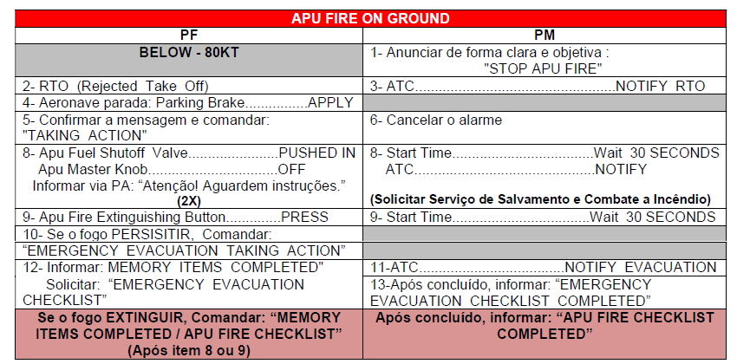
OBSERVAÇÕES:
Caso haja sucesso no combate ao fogo, comandar somente “APU FIRE CHECKLIST”. Caso persista, prossiga direto para o “EMERGENCY EVACUATION CHECKLIST”.

Slide 73
ENGINE FIRE ON GROUND

Slide 74
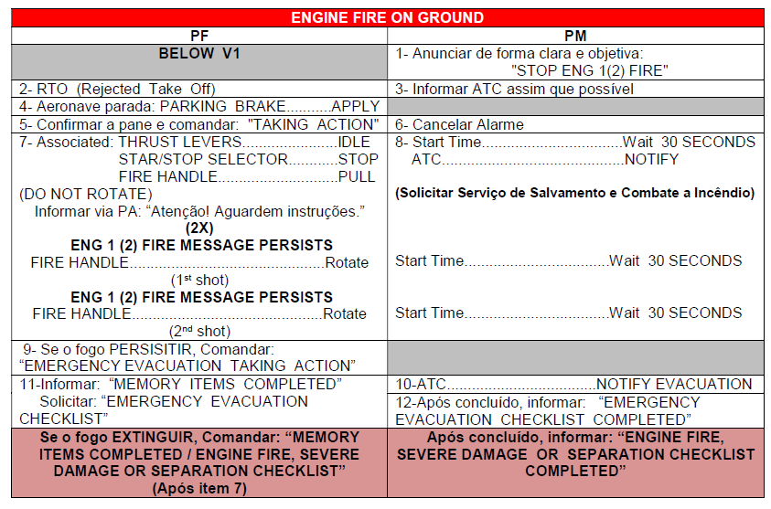

Slide 75
OBSERVAÇÕES:
Ações rápidas e coordenadas, vantagem do posicionamento dos motores;
Caso haja sucesso no combate ao fogo, comandar somente “ENGINE FIRE, SEVERE DAMAGE OR SEPARATION CHECKLIST”. Caso persista, prossiga direto para o “EMERGENCY EVACUATION CHECKLIST”.

Slide 76
EMERGENCY EVACUATION

Slide 77
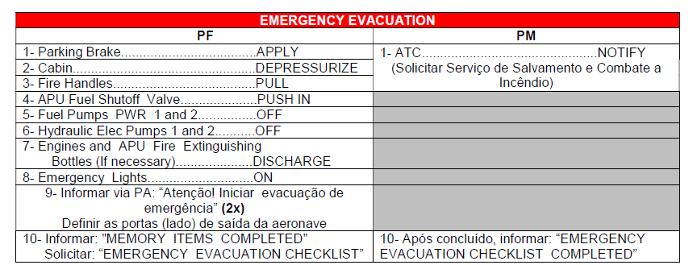
OBSERVAÇÕES:
Em caso de pouso na água, utilizar somente as saídas sobre as asas;
Dependendo da causa, algumas saídas não poderão ser utilizadas; e
Os pilotos sairão após a evacuação de todos os passageiros.

Slide 78
PITCH TRIM RUNAWAY

Slide 79
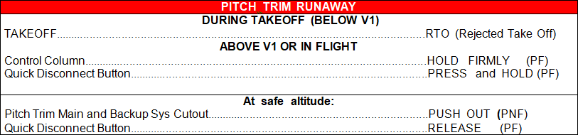
OBSERVAÇÕES:
Em uma altitude de segurança, ler o cheque PITCH TRIM RUNAWAY;
Não trocar a configuração dos flapes;
Quem desliga os canais é o PM, o PF mantém o controle da aeronave;
PITCH TRIM RUNAWAY costuma ocorrer ao mudar a compensação da aeronave (cross-checar indicador); e
Dificuldade de controlar a aeronave ao demorar a perceber o disparo do compensador.

Slide 80
ATTCS FAIL / NO MARGIN

Slide 81
Não ocorre no modo T/O;
Ação de manutenção necessária, nova DEP NÃO É PERMITIDA;
Ler o cheque ATTCS NO MARGIN
AFM2 orienta realizar cheque do motor, com indicações normais é permitido nova DEP em modo T/O-1. Dep em ALT T/O-1 mode é proibido.

Slide 82
ENGINE LOW N1

Slide 83

OBSERVAÇÕES:
Ler o cheque ENGINE LOW N1; e
No QRH aparece somente “Crew Awereness”, mas procedimento previsto no AFM.

Slide 84
ENGINE REVERSER FAILURE / DISAGREE

Slide 85
OBSERVAÇÕES:
Ler o cheque : Engine Thrust Reverser Failure;
Procedimento previsto no AFM;
É caracterizada pelo movimento de guinada e pelo anúncio “REV” ao lado do indicador de N1; e
Em voo, reduzir para IDLE e speed máx. 200Kt.

Slide 86
ENGINE OUT

Slide 87
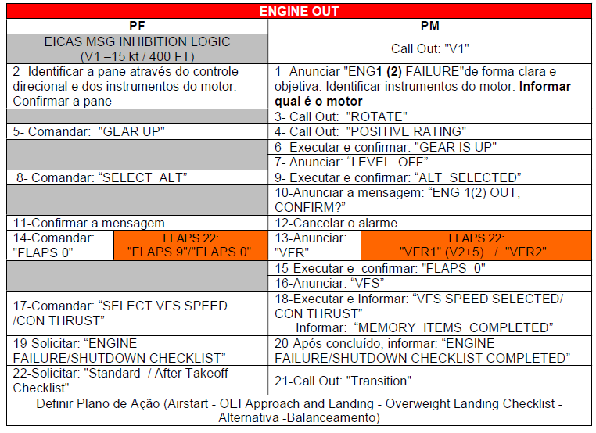

Slide 88
OBSERVAÇÕES:
Considerado quando a pane ocorre na DEP após o callout V1, na fase de cruzeiro realizar o Driftdown;
A mensagem é inibida, monitorar parâmetros!!
Procedimentos de contingência (obstáculos);
Bank 15º quando na V2;
Comunicação assertiva (call out);
Definir plano de ação; e
Preparação para o pouso Mono.

Slide 89
ENGINE FIRE, SEVERE DAMAGE OR SEPARATION

Slide 90
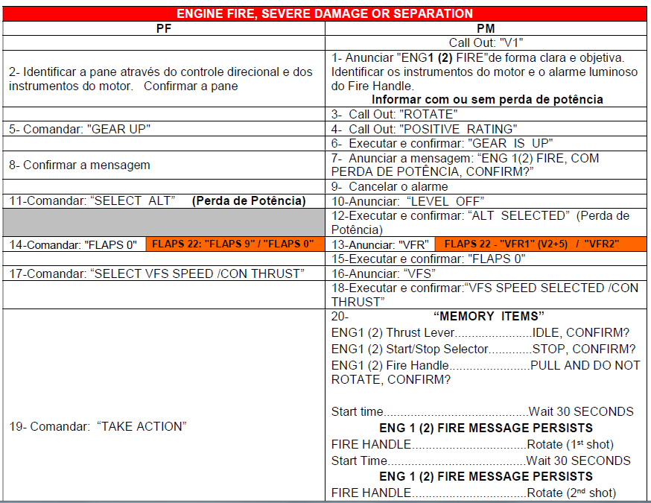

Slide 91
OBSERVAÇÕES:
Analisar parâmetros do motor, o procedimento descrito é para o caso de PERDA DE POTÊNCIA NO MOTOR;
SEM PERDA DE POTÊNCIA:
LEVEL OFF, Flap Zero,Select VFS Speed e continuous Thrust;
Se houver perda antes de selecionar a VFS (Acima da LEVEL OFF):
Select Alt, e segue os procedimentos a partir do item 10;
Se não houver perda de potência, reduzir a Thrust Lever lentamente a fim de evitar guinada abrupta;
Comunicação assertiva;
Selecionar BNK a fim de aumentar a razão de subida quando em curva;
Plano de ação;
Não tentar reacender o motor que pegou fogo.

Slide 92
DRIFTDOWN

Slide 93
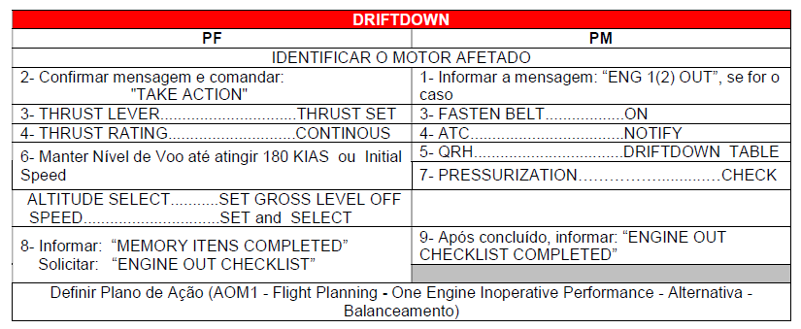

Slide 94
OBSERVAÇÕES:
Realizado na fase de cruzeiro na ocorrência da perda de um dos motores;
Consultar a DRIFTDOWN TABLE no QRH;
Velocidade x Peso;
GROSS LEVEL OFF x NET LEVEL OFF;
Estabelecida a descida, considerar reacendimento;
AOM seção FLIGHT PLANNING: ONE ENGINE INOPERATIVE PERFORMANCE – LONG RANGE; e
Plano de ação (alternativa e balanceamento).

Slide 95
DUAL ENGINE FAILURE

Slide 96
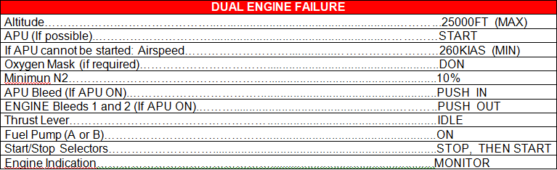
OBSERVAÇÕES:
Importante memorizar para o caso de ocorrer a baixa altura;
Acionar a APU para auxiliar na ENGINE AIRSTART (envelope);
Sem APU, realizar o WINDMILLING;
Não há restrição para partida simultânea nos dois motores no WINDMILLING, APU um motor por vez;
Ler DUAL ENGINE FAILURE CHECKLIST;

Slide 97
ABNORMAL ENGINE START

Slide 98
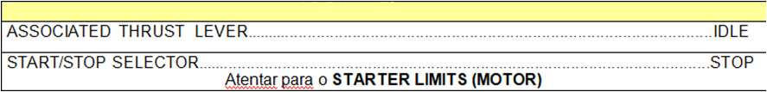
ABNORMAL ENGINE START
OBSERVAÇÕES:
Ler o cheque ABNORMAL ENGINE START; e
No caso de OVERTEMPERATURE o FADEC não interrompe automaticamente o ciclo de partida, piloto mantém mão no seletor START/RUN/STOP para possível intervenção

Slide 99
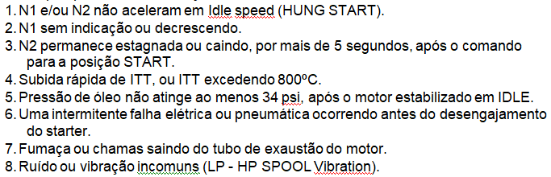
Abortar a partida caso ocorra qualquer uma das situações abaixo

Slide 100
NO TAKEOFF CONFIG

Slide 101
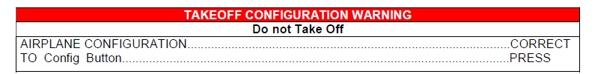
OBSERVAÇÕES:
Normalmente, pane associada à pressa em iniciar a decolagem; e
Ao corrigir o item que gerou o alarme, realizar novamente o item “takeoff configuration......... CKD”.

Slide 102
STEERING SYSTEM INOPERATIVE

Slide 103
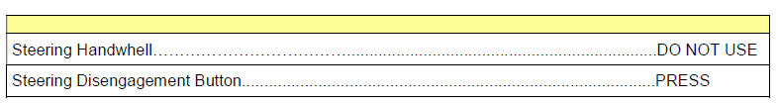
STEERING SYSTEM INOPERATIVE

Slide 104
GO AROUND PROCEDURE (MONOMOTOR)

Slide 105
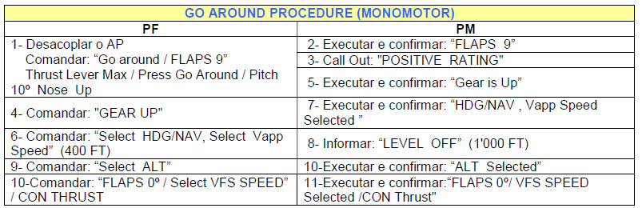
OBSERVAÇÕES:
Select Vapp speed, Select HDG/NAV após cruzar 400ft;
Vapp Climb Speed é igual a Vflap Speed + 5 Kt;
Manter o controle atento para a tendência de guinada ao incrementar potência do motor bom;
Ao apertar GA, seguir as indicações da Cross Bar no PFD, lembrar que se a vel. Atual for igual ou menor que 1,23 Vs (white band), o IAS target irá capturar a velocidade atual, sendo necessária uma nova setagem da speed; e
Se 20s após o acoplamento do modo GA, a vel. For igual a do IAS target +- 5 kt, o modo IAS da Cross Bar será capturado automaticamente na IAS setada.

Slide 106
REJECTED TAKEOFF

Slide 107
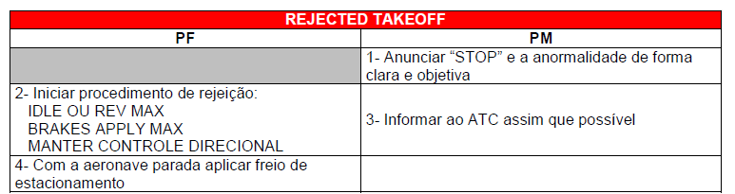
OBSERVAÇÕES:
O freio de estacionamento tem que ser aplicado antes da realização dos memory items;
Ao realizar uma RTO na High Speed, inspeção na aeronave e nos freios antes de tentar nova DEP;
RTO devido a falha de motor, de reverso o fogo no motor, reduzir para IDLE ambos os motores e aplicar reverso somente no motor bom.

Slide 108
ROTEIRO
QRH (QUICK REFERENCE HANDBOOK)
Sequência Padrão de Emergência
Emergências na Decolagem
Emergências Críticas
Outras mensagens e Ações Importantes

Slide 109
OBSERVAÇÕES:
As panes descritas nessa parte do Study guide não possuem memory itens, contudo existem ações iniciais que ajudam no gerenciamento da pane;
Algumas solicitam monitoramento da página do sistema no MFD, outras informam a necessidade de reduzir a potência do motor afetado ou explicam de maneira sucinta a pane e como o sistema se comporta, tudo isso facilita o “controle”da pane a fim de que a situação não seja piorada enquanto o PF solicita a leitura do QRH e o PM realiza a leitura completa do Checklist;
Panes importantes de serem assimiladas para o simulador e voo, principalmente.

Slide 110
ENGINE FAILURE / FIRE DURING APPROACH

Slide 111
OBSERVAÇÕES:
Ocorrendo após o OM, prosseguir ou arremeter?
Decidindo prosseguir monomotor, lembrar:
  1- Reconfigurar para FLAP 22;
  2- Acelerar o motor bom até Vref + 10;
  3- Estabilizar a aeronave acima de 500ft AGL (VMC) ou 1.000ft AGL (IMC);
  4- Entre 1.500ft e 500ft AGL, realizar somente MEMORY ITENS e leitura QRH no solo;
  5- Abaixo de 500ft, realizar MEMORY ITENS e QRH somente no solo;
  6- Considerar aumento na distância de pouso; e
  7- Em caso de fogo, não utilizar reverso no motor afetado.

Slide 112
FONTES
AFM SECTION 3 – ABNORMAL AND EMERGENCY PROCEDURES
AOM 1-03 – ABNORMAL AND EMERGENCY PROCEDURES
AOM 1-10 – EMERGENCY INFORMATION
AOM 1-11 – EMERGENCY EVACUATION
QRH-145/1167-02 – Rev. 17
MAPIL – PROCEDIMENTOS NORMAIS E DE EMERGÊNCIA
STUDY GUIDE

Slide 113
ROTEIRO
QRH (QUICK REFERENCE HANDBOOK)
Sequência Padrão de Emergência
Emergências na Decolagem
Emergências Críticas
Outras mensagens e Ações Importantes

Slide 114
OBJETIVO

